Slide 1
Колледж технологий лесного комплекса и садово-паркового хозяйства
СПбГЛТУ им. С.М. Кирова
Порядок представления медицинских документов от поступивших.
Заселение в общежитие
Пошаговая инструкция

Slide 2
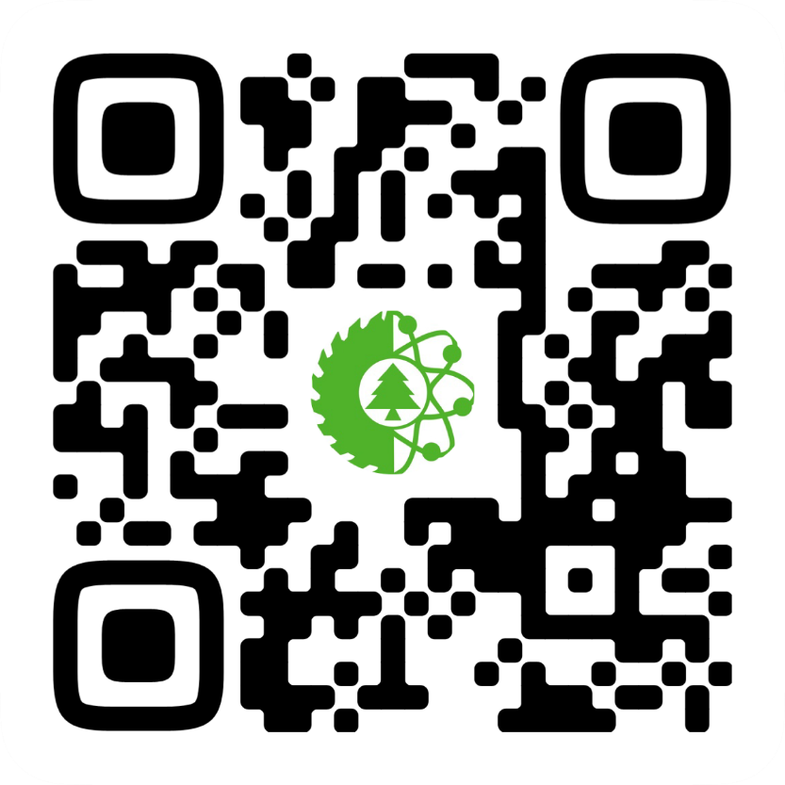
ШАГ 1
Абитуриенты, кто сдает оригинал аттестата в приемной комиссии обязаны записаться в медицинский кабинет на подачу медицинских документов.
Записаться можно следующими способами:
Лично, при подаче документов (104 кабинет)
По телефону 8(812) 217-81-56
По электронной почте priemktlksph@yandex.ru
Самостоятельно заполнить Google форму, которая размещена в группе В контакте (приемная комиссия) или на сайте Колледжа, в разделе медицинский кабинет

Slide 3
ШАГ 2
20, 21, 24 августа 2026 года
прием полного пакета медицинских документов, проживающих в Санкт-Петербурге и Ленинградской области
Несовершеннолетние абитуриенты приходят на медицинскую комиссию в сопровождении родителей или законных представителей (при предоставлении доверенности)

Slide 4
ШАГ 3
25, 26, 27 и 28 августа 2026 года
прием полного пакета медицинских документов иногородних, проживающих в других городах и республиках (иностранные студенты)
Несовершеннолетние абитуриенты приходят на медицинскую комиссию в сопровождении родителей или законных представителей (при предоставлении доверенности)

Slide 5
Перечень медицинских документов необходимых при поступлении в КТЛКиСПХ
Копия паспорта
Копия медицинского полиса
Копия СНИЛС
Справка СЭМД-196 (медицинская справка врачебное профессиональное консультативное заключение для поступления, на бумажном носителе) терапевт, окулист, лор, невропатолог, хирург, гинеколог, андролог-уролог (только для подростков–мужчин до 18лет) Срок годности справки 6 месяцев со дня прохождения врачей
Нарколог, психиатр: справка из наркологичекого и психо-неврологического диспансера с места жительства. Фтизиатр: справка из тубдиспансера (подросткам до 18 лет), при наличии отрицательного Диаскин -тест и флюорография грудной клетки датированных 2026г, справка от фтизиатра не требуется. Срок годности справки 6 месяцев со дня прохождения врачей
рентгенография или флюорография грудной клетки (оригинал), срок годности 1г
Прививочный сертификат (оригинал). обязательно должны быть прививки : паротит; корь; АДС; гепатит В, Д-тест или Манту. Медицинские противопоказания для прививок, или письменный отказ от прививок, должны быть документально оформлены в прививочном сертификате
Копия справок , выписка о хронических заболеваниях. Противопоказания (медицинские ограничения)для обучения по специальностям смотрим на сайте : www.spbftu.ru, в разделе Колледж-Абитуриенту-Медицина
Лица с ограниченными возможностями здоровья: - инвалиды детства, инвалиды по заболеванию: - заключение психолого-медико-педагогической комиссии, справка об установлении инвалидности, выданную федеральным учреждением медико-социальной службы, справка по реабилитации инвалида (копия)
Убедительная просьба ко всем абитуриентам, особенно иногородним
Перед поездкой в Колледж , обязательно проверить наличие всех медицинских документов в наличии согласно списка

Slide 6
ШАГ 4. Заселение в общежитие
27, 28, 31августа, 01 сентября⃰ - заселение в общежитие ( с 10:00 – 17:00)
Адреса общежитий: Московский пр. д.208, к.1; ул. Новороссийская д.28
Список документов, необходимых для заселения в общежитие:
1. Копия паспорта – 2 экземпляра
(страница с фото и страница с регистрацией)
2. Фото 3*4 см (3 шт)
3. Подтверждение об оплате общежития за 6 месяцев (реквизиты для оплаты получаете в общежитии)
4. Справку с медицинского пункта колледжа
⃰если вы заселяетесь в общежитие с 27 августа - проживание оплачивается посуточно до 01 сентября, далее по установленным тарифам/месяц
Несовершеннолетние абитуриенты приходят на заселение в общежитие в сопровождении родителей или законных представителей (при предоставлении доверенности)

